Slide 1
ИСТОРИЯ ОЛИМПИЙСКИХ ИГР.
Составитель: Колпакова М.С.,
учитель ГКОУ СО “Берёзовская школа-интернат”

Slide 2
Олимпийские игры зародились в Древней Греции. Это был религиозный и спортивный праздник, проводившийся в Олимпии.

Slide 3
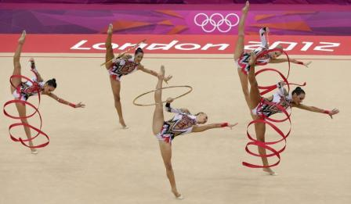
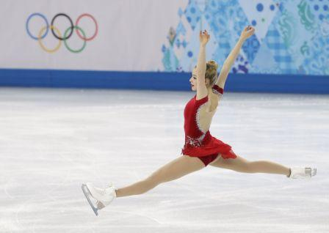
Современные Олимпийские игры делятся на летние и зимние.
В программу летних Игр входят 28 видов спорта.
В программу зимних Игр входят 7 видов спорта.

Slide 4
Принципы, правила и положения Олимпийских игр определены Олимпийской хартией, основы которой утверждены Международным спортивным конгрессом в Париже в 1894, принявшим по предложению французского педагога и общественного деятеля Пьера де Кубертена решение об организации Игр по образцу античных и о создании Международного олимпийского комитета (МОК).

Slide 5
Место проведения Олимпиады выбирает МОК, право их организации предоставляется городу, а не стране. Среди городов лидерство по количеству Олимпиад держит Лондон — 3 раза.

Slide 6
Четырехлетний период между Олимпийскими играми называется олимпиадой.

Slide 7
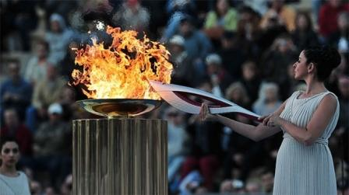
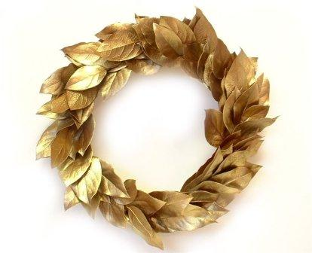
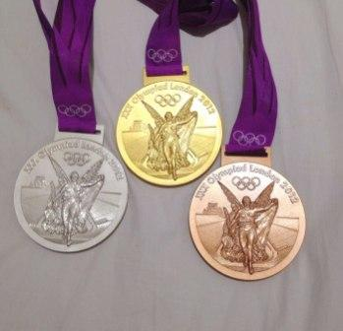
Олимпийская символика:
флаг;
гимн;
клятва;
девиз;
медали;
огонь;
лавровая ветвь;
салют;
талисманы.

Slide 8
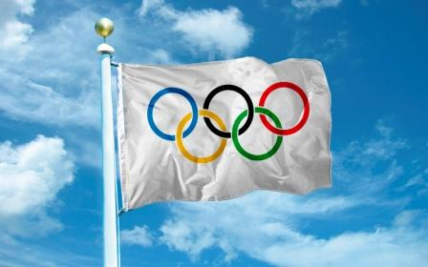
Белый цвет символизирует мир, а пять разноцветных колец – пять континентов: Европа – синий, Азия – жёлтый, Африка – черный, Австралия – зелёный, Америка – красный.
Олимпийская эмблема и Олимпийский флаг впервые были представлены на Олимпийских играх 1920 года в Антверпене.

Slide 9
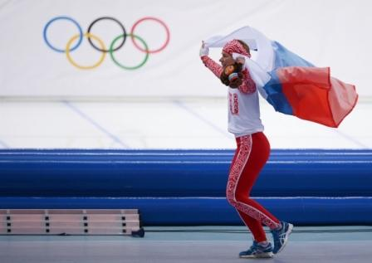
Один из выдающихся спортсменов произносит Олимпийскую клятву в честности соревнований от имени всех соревнующихся. Впервые была официально произнесена в 1920 году на Олимпийских играх 1920 года в Антверпене.

Slide 10
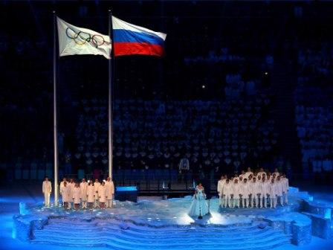
Гимн Олимпийских игр исполняется при поднятии Олимпийского флага во время открытия очередных Игр и при их завершении. Написан греческим композитором Спиросом Самарасом.

Slide 11
Олимпийский принцип - «Главное — не победа, а участие».
Принцип был определён в 1896 году основателем современных игр Пьером де Кубертеном.

Slide 12
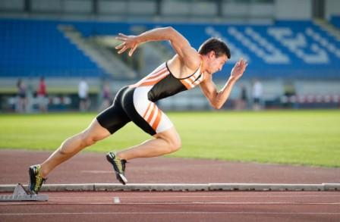
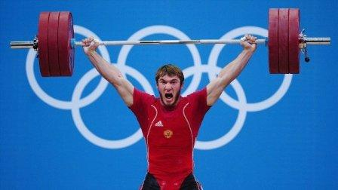
Олимпийский девиз – «Быстрее, выше, сильнее!»

Slide 13
Олимпийский oгонь зажигают на территории развалин храма богини Геры в древней Олимпии в Греции от параболического зеркала. Oгонь на факеле передаётся от атлета к атлету в ходе многодневной символической эстафеты, которая проходит по всем 5 населённым континентам Земли. Огонь прибывает к месту проведения Олимпийских игр в день их открытия. Финалист эстафеты факелом зажигает пламя олимпийского костра. Это символизирует начало игр. По завершении всех соревнований Олимпийский огонь костра гасится, что символизирует закрытие игр.

Slide 14
Олимпийские медали — золотую, серебряную и бронзовую — вручают трём спортсменам, показавшим наилучшие результаты в соревновании.

Slide 15
Лавровая ветвь, или «котинос», представляет собой свёрнутую в виде венка ветвь, которую вручают победителю вместе с золотой медалью.

Slide 16
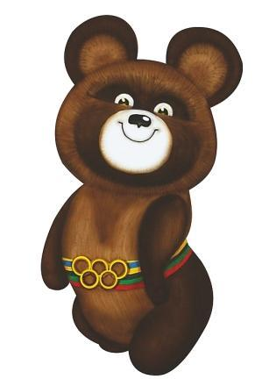
Талисман для каждой Олимпиады выбирается принимающей страной по своему усмотрению.

Slide 17
Впервые Олимпийские игры проводились на территории России в 1980 году в Москве. Символом Московских Олимпийских игр стал Олимпийский Мишка, торжественно запущенный в небо на воздушных шарах в конце торжественного закрытия мероприятия.

Slide 18
Первые в истории зимние Олимпийские игры в России проводились в Сочи, в 2014 году.

Slide 19
Сочинская Олимпиада — наиболее масштабный и сложный крупный российский проект за последние 20 лет. Сейчас в Олимпийском парке Сочи красуются: 1) Олимпийский стадион «Фишт»; 2) «Большой» Ледовый дворец; 3) Дворец зимнего спорта «Айсберг»; 4) Конькобежный центр «Адлер-Арена»; 5) Малая ледовая арена «Шайба»; 6) Керлинговый центр «Ледяной куб».

Slide 20
Олимпийский стадион «Фишт», назван так в честь самой высокой горной вершины Кавказа. «Фишт» — это арена, построенная для проведения грандиозных церемоний открытия и закрытия Зимних Олимпийских и Паралимпийских Игр.

Slide 21
Конькобежный центр «Адлер-Арена» (высота 24 метра) на 8 тысяч зрителей. Во время Олимпийских Игр – это место проведения захватывающих соревнований по скоростному бегу на коньках.

Slide 22
Ледовый Дворец – арена для соревнований по хоккею с шайбой. Он возвышается на 50 метров от уровня земли, что соответствует по высоте жилому 14-и этажному дому.

Slide 23
Керлинговый центр «Ледяной куб» — самый маленький стадион в Олимпийском парке. Он вмещает 3 тысячи зрителей.

Slide 24
Сочинская зимняя Олимпиада побила все рекорды: марафон олимпийского огня начался 07 октября 2013 года в российской столице и закончился на сочинском стадионе 07 февраля 2014 года, преодолев более 60 000 километров и задействовав более 14 000 факелоносцев.

Slide 25
6 июля 2011 года Международный олимпийский комитет, на своей 123-й сессии в Дурбане (ЮАР), объявил Пхёнчхан столицей XXIII зимней Олимпиады. Олимпийские игры пройдут пройдут с 9 по 25 февраля 2018 года. Впервые в зимних олимпийских играх 2018 примут участие две новых страны Эритрея и Косово.

Slide 26
На льду танцует наш артист,
КружИтся, как осенний лист.
Он исполняет пируэт
Потом двойной тулуп… Ах, нет!
Не в шубе он, легко одет.
И вот на льду теперь дуэт.
Эх, хорошо катаются!
Зал затаил дыхание.
Вид спорта называется …
ФИГУРНОЕ КАТАНИЕ

Slide 27
И в мишень спортсмен стреляет,
И на лыжах мчится он.
А вид спорта называют
Очень просто: ...
БИАТЛОН

Slide 28
Во дворе с утра игра,
Разыгралась детвора.
Крики: «шайбу!», «мимо!», «бей!» —
Значит там игра ….
ХОККЕЙ

Slide 29
Вокруг глубокий снег лежит,
А он легко поверх бежит.
Лишь с колеи сойти нельзя.
Кто мчится к финишу, скользя?
ЛЫЖНИК

Slide 30
Интересные факты:
С 2013 года президентом МОК является Томас Бах, ставший в 1976 году Олимпийским чемпионом по фехтованию.
2) Впервые олимпийский огонь зимней Олимпиады зажгли в 1936 году в Германии, а открывал церемонию Адольф Гитлер.
3) Первые зимние Олимпийские игры прошли в городе Шамони (Франция) в 1924 году. Программа игр состояла из шести видов спорта: лыжи, биатлон, бег на коньках, бобслей, фигурное катание и хоккей с шайбой.

Slide 31
4) Интересно, что уже на своей первой Олимпиаде советская сборная стала победителем в командном зачете, завоевав 7 золотых, 3 серебряные и 6 бронзовых медалей.
5) Удачнее всех на зимних играх выступали спортсмены из Норвегии. Представители этой северной страны, дебютировав на играх 1924 года, не пропустили ни одной Олимпиады, завоевав на них 303 медали: 107 золотых, 106 серебряных, 90 бронзовых.

Slide 32
СПАСИБО ЗА ВНИМАНИЕ!

Slide 33
Используемые материалы:
Слайд №1: https://yandex.ru/images/search?text=олимпийские%20игры%20картинки&noreask=1&img_url=https%3A%2F%2Fwww.molnet.ru%2Fmos%2Fimage%3FobjectId%3D103943%26trim_x%3D660&pos=1&rpt=simage&lr=54
Слайд №2:
https://ru.wikipedia.org/wiki/Олимпийские_игры
https://yandex.ru/images/search?text=олимпия&img_url=https%3A%2F%2Fimg-fotki.yandex.ru%2Fget%2F25%2F121447594.87%2F0_7cd7c_d210f65d_XL.jpg&pos=0&rpt=simage&lr=54
Слайд №3:
https://yandex.ru/images/search?text=художественная%20гимнастика&img_url=https%3A%2F%2Fodysseyonline-img.rbl.ms%2Fsimage%2Fhttps%253A%252F%252Faz616578.vo.msecnd.net%252Ffiles%252F2016%252F08%252F11%252F6360655001577712591796569619_London_Olympics_Rhythmic_Gymnastics_t1170.jpg%2F2000%252C2000%2FVxsJVWtBfCq6Gnb1%2Fimg.jpg&pos=17&rpt=simage&lr=54
https://yandex.ru/images/search?text=фигурное%20катание&img_url=https%3A%2F%2Fi.artfile.me%2Fwallpaper%2F05-09-2017%2F650x462%2Fsport-figurnoe-katanie-devushka-pryzhok-1223251.jpg&pos=25&rpt=simage&lr=54
Слайд №4:
https://yandex.ru/images/search?text=париж%20картинки&img_url=https%3A%2F%2Fcs5.pikabu.ru%2Fpost_img%2F2014%2F10%2F28%2F8%2F1414504682_514982114.jpg&pos=12&rpt=simage&lr=54
Слайд №5:
https://yandex.ru/images/search?text=лондон&img_url=https%3A%2F%2Fcs4.pikabu.ru%2Fvideo%2F2016%2F06%2F25%2F3%2Fog_og_1466825491334281954.jpg&pos=17&rpt=simage&lr=54
Слайд №6:
https://yandex.ru/images/search?text=олимпиада&img_url=https%3A%2F%2Fhyser.com.ua%2Fwp-content%2Fuploads%2F2016%2F05%2F94.jpg&pos=23&rpt=simage&lr=54
Слайд №7:
https://yandex.ru/images/search?text=олимпийский%20флаг&img_url=https%3A%2F%2Fimg.prosports.kz%2Fnews%2Fcontent%2Ffile_1432208726_309243413.jpg&pos=18&rpt=simage&lr=54

Slide 34
Слайд №7:
https://yandex.ru/images/search?p=1&text=олимпийский%20огонь&img_url=https%3A%2F%2Fcdni.rt.com%2Ffiles%2Fnews%2F20%2Fa9%2Fa0%2F00%2F2.si.jpg&pos=45&rpt=simage&lr=54
https://yandex.ru/images/search?text=олимпийские%20медали&img_url=http%3A%2F%2Fi048.radikal.ru%2F1208%2Fc2%2Fc8ed7be4126f.jpg&pos=23&rpt=simage&lr=54
https://yandex.ru/images/search?text=олимпийские%20венок&img_url=https%3A%2F%2Fmedia.licdn.com%2Fmpr%2Fmpr%2Fshrinknp_200_200%2FAAEAAQAAAAAAAAYyAAAAJGI4MzQxZTJlLTU2MjctNDIxNy04ZjI2LTQ4NTFkNGYxNzgzNw.jpg&pos=6&rpt=simage&lr=54
Слайд №9:
https://yandex.ru/images/search?p=2&text=спортсмен%20на%20олимпийских%20играх&img_url=http%3A%2F%2Fwww.forbes.ru%2Fsites%2Fdefault%2Ffiles%2Fgallery%2F01_959701161.jpg&pos=88&rpt=simage&lr=54
Слайд №10:
https://yandex.ru/images/search?p=2&text=олимпийские%20игры%20открытие&img_url=https%3A%2F%2Ffs00.infourok.ru%2Fimages%2Fdoc%2F184%2F210682%2Fimg46.jpg&pos=85&rpt=simage&lr=54
Слайд №11:
https://yandex.ru/images/search?p=1&text=пьер%20де%20кубертен&img_url=https%3A%2F%2Frm-content.s3.amazonaws.com%2F560668de03c50dc26ebeb7fd%2F533976%2Fupload-8b1e1940-13b6-11e6-bb29-1d3d3a80c5b9.jpg&pos=50&rpt=simage&lr=54
Слайд №12:
https://yandex.ru/images/search?text=бегуны&img_url=https%3A%2F%2Fimg1.goodfon.com%2Foriginal%2F4252x2780%2F0%2F4b%2Fsprinting-athletics-man.jpg&pos=9&rpt=simage&lr=54
https://yandex.ru/images/search?text=спортсмены%20выше&img_url=https%3A%2F%2Fi1209.photobucket.com%2Falbums%2Fcc386%2Fpodryv%2Fjuly%2F53682_FULL-LND.jpg&pos=8&rpt=simage&lr=54
https://yandex.ru/images/search?text=спортсмены%20сильнее&img_url=https%3A%2F%2Fkomiinform.ru%2Fcontent%2Fnews%2Fimages%2F143309%2F109.jpg&pos=16&rpt=simage&lr=54

Slide 35
Слайд №16:
https://yandex.ru/images/search?text=олимпийский%20мишка&img_url=https%3A%2F%2Fpg12.ru%2Fuserfiles%2Fcomments%2F128257-1482046211-3673.jpg&pos=3&rpt=simage&lr=54
https://yandex.ru/images/search?text=талисманы%20олимпиады&img_url=https%3A%2F%2Fds03.infourok.ru%2Fuploads%2Fex%2F054b%2F00066dea-b696da1e%2Fhello_html_m25f45234.jpg&pos=28&rpt=simage&lr=54
Слайд №17:
https://yandex.ru/images/search?text=олимпийский%20мишка&img_url=https%3A%2F%2Fs16.stc.all.kpcdn.net%2Fshare%2Fi%2F12%2F9529692%2Finx960x640.jpg&pos=10&rpt=simage&lr=54
Слайд №18:
https://yandex.ru/images/search?text=олимпийские%20игры%20в%20сочи&img_url=https%3A%2F%2Fimg-fotki.yandex.ru%2Fget%2F9314%2F127908635.20e%2F0_d8cb6_f28c5c90_XL.jpg&pos=21&rpt=simage&lr=54
Слайд №19:
https://yandex.ru/images/search?text=олимпийский%20парк%20сочи&img_url=https%3A%2F%2Fhospitalmanagers.ru%2Ffiles%2Folimpicus.jpg&pos=1&rpt=simage&lr=54
Слайд №20:
https://yandex.ru/images/search?text=Олимпийский%20стадион%20«Фишт»&img_url=https%3A%2F%2Favatars.mds.yandex.net%2Fget-pdb%2F224463%2Fb00a8927-fe40-4620-97f4-d90c747c1972%2Fs1200%3Fwebp%3Dfalse&pos=17&rpt=simage&lr=54
Слайд №21:
https://yandex.ru/images/search?text=Конькобежный%20центр%20«Адлер-Арена»&img_url=https%3A%2F%2Fmir-hotels.com%2Fpublic%2Fsites%2Ftabs_photo%2F354%2F26633b.jpg&pos=0&rpt=simage&lr=54

Slide 36
Слайд №22:
https://yandex.ru/images/search?text=Ледовый%20Дворец%20в%20сочи&img_url=https%3A%2F%2Farhivurokov.ru%2Fkopilka%2Fuploads%2Fuser_file_55b36bc651fb5%2Fproiektno-issliedovatiel-skaia-rabota-olimpiiskiie-ighry-2014_30.jpeg&pos=2&rpt=simage&lr=54
Слайд №23:
https://yandex.ru/images/search?text=Керлинговый%20центр%20«Ледяной%20куб»&img_url=http%3A%2F%2Floveudm.ru%2Fwp-content%2Fuploads%2Fledyanoy-kub.jpg&pos=22&rpt=simage&lr=54
https://vseprootpusk.ru/olimpijskie-obekty-sochi
Слайд №24:
https://yandex.ru/images/search?p=1&text=факелоносцы&img_url=https%3A%2F%2Fst.cherinfo.ru%2Fimage_big%2F3521.jpg&pos=59&rpt=simage&lr=54
Слайд №25:
https://yandex.ru/images/search?img_url=https%3A%2F%2Fmosinf.ru%2Fwp-content%2Fuploads%2F2017%2F12%2F7576-2.jpg&p=1&nomisspell=1&text=пхёнчхан%202018&pos=51&rpt=simage&lr=54
https://lookup-api.apple.com/ru.wikipedia.org/wiki/Зимние_Олимпийские_игры_2018
Слайд №25:
http://shkolala.ru/proekty/sport/istoriya-zimnih-olimpiyskih-igr/
https://me-lamazi.livejournal.com/166370.html
Слайд №26:
https://yandex.ru/images/search?text=фигурное%20катание%20картинки&noreask=1&img_url=https%3A%2F%2Fwww.sarbc.ru%2Fsochi%2Fmedia%2Ffiles%2Forig%2F7%2Fg%2Fx%2F7gxkqi3cb.jpg&pos=7&rpt=simage&lr=54
Слайд №27:
https://yandex.ru/images/search?p=1&text=биатлон&img_url=https%3A%2F%2Fimg.fonwall.ru%2Fo%2Fyp%2Fbiatlon-gonka-muzhchiny.jpg&pos=38&rpt=simage&lr=54
Слайд №28:
https://yandex.ru/images/search?text=хоккей&img_url=https%3A%2F%2Fstatic.ngs.ru%2Fnews%2Fpreview%2F988ba27a8a1088524d733be805fc2f120b9771d7_900.jpg&pos=0&rpt=simage&lr=54

Slide 37
Слайд №29:
https://yandex.ru/images/search?text=лыжник&img_url=http%3A%2F%2Fcdn.tvc.ru%2Fpictures%2Fo%2F147%2F588.jpg&pos=5&rpt=simage&lr=54
http://nattik.ru/zagadki/zagadki-pro-zimnie-vidy-sporta.html
Слайд №32:
https://yandex.ru/images/search?text=олимпиада&img_url=https%3A%2F%2Fregnum.ru%2Fuploads%2Fpictures%2Fnews%2F2016%2F08%2F25%2Fregnum_picture_1472123367252961_normal.jpg&pos=11&rpt=simage&lr=54

